Slide 1
Разнообразные методы и приемы по развитию связной речи на уроках в 1классе
Подготовила учитель КГКОУ «Школа-интернат № 11» : Антонова А.А. п.Ванино-2019г.

Slide 2
Развитие речи – важная задача при обучении языку.
Речь является основой всякой умственной деятельности и средством человеческого общения (коммуникации).
Есть два основных пути развития речи:
Во–первых, развитие речи осуществляется в процессе применения языка в практической деятельности человека, при этом мы не только пользуемся уже имеющимися знаниями, умениями и навыками о языке, но и расширяем свои речевые возможности.
Во-вторых, развитие речи может осуществляться в ходе специально организованного обучения.

Slide 3
Задачи учителя заключается в том, что необходимо:
обеспечить хорошую речевую среду для обучающихся (восприятие речи взрослых, чтение книг);
обеспечить создание речевых ситуаций;
обеспечить правильное усвоение обучающимися достаточного лексического запаса, грамматических форм, синтаксических конструкций, логических связей, активизировать употребление слов;
вести постоянную работу по развитию речи, связывая ее с уроками грамматики, чтения, математики, окружающего мира, ручного труда, ИЗО и т.д.;
- создавать в классе атмосферу борьбы за высокую культуру речи, за выполнение требований к хорошей речи.

Slide 4
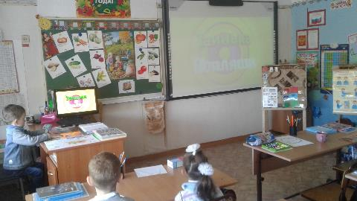
Звуковая культура речи
Четкая артикуляция звуков
Отчетливое произношение
Умение использовать голос
Техника речи
дыхание
голос
дикция
артикуляция

Slide 8
Работа над развитием речи на уроках литературного чтения.
Кто хочет разговаривать, Тот должен выговаривать Всё правильно и внятно, Чтоб было всем понятно..
Проколотый мяч /имитируем нажатие на мяч и произносим звук с-с-с-с:.(воздух)/;
Имитация колокольного звона /бом, бам, бим.../;
Остановить лошадь, произнося слово "тпрру“;
Ароматный цветок /сделать глубокий вдох носом, задержать дыхание, на выдохе произнести фразу «Какой ароматный цветок»/;
Именинный пирог /задуть свечи/;
33 Егорки /сделать глубокий вдох и продолжить: раз-Егорка, два-Егорка/.

Slide 9
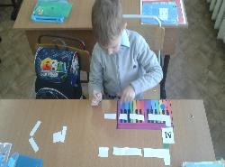
Голос – важный компонент техники речи. Он обладает целым рядом качеств: высотой, гибкостью, силой. Эти качества можно развить при помощи специальных упражнений.
1. Чтение текстов с разными установками (весело, грустно, торжественно, с удивлением).
2. “Прыжок в воду”
Вот оборот
Взлетаю и
Как птица, я вниз
Прыжок ! стрелой
Взбегаю скрываюсь
Я легко быстро
На вышку под водой.
3. “Колыбельная”
А а а а а
А а а а а
М м м м м
М м м м

Slide 10
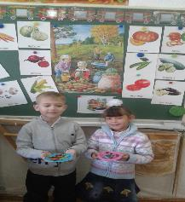
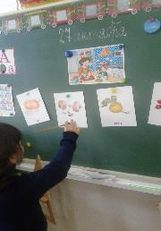
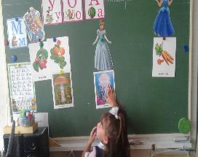
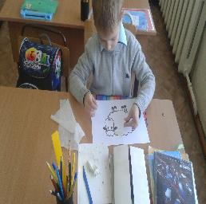
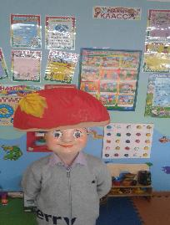
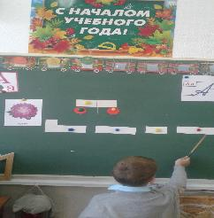
Развитие речи на всех уроках

Slide 11
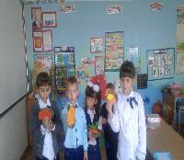
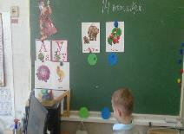
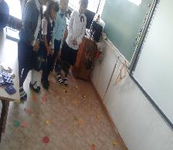
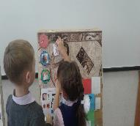
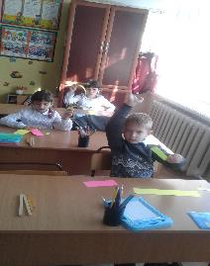
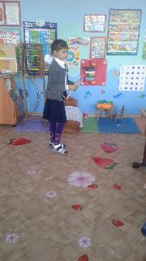
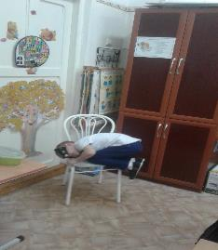
РАЗВИТИЕ РЕЧИ НА УРОКАХ…..

Slide 12
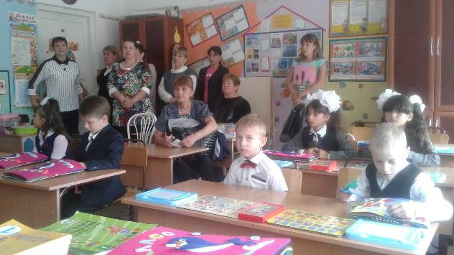
СПАСИБО ЗА ВНИМАНИЕ И ДО НОВЫХ ВСТРЕЧ!

